Slide 1

PROYECTO PRODUCTIVO

Slide 2


EMPRESA DESARROLLADORA
"TRANSFORMANDO IDEAS EN SOLUCIONES"

Slide 3

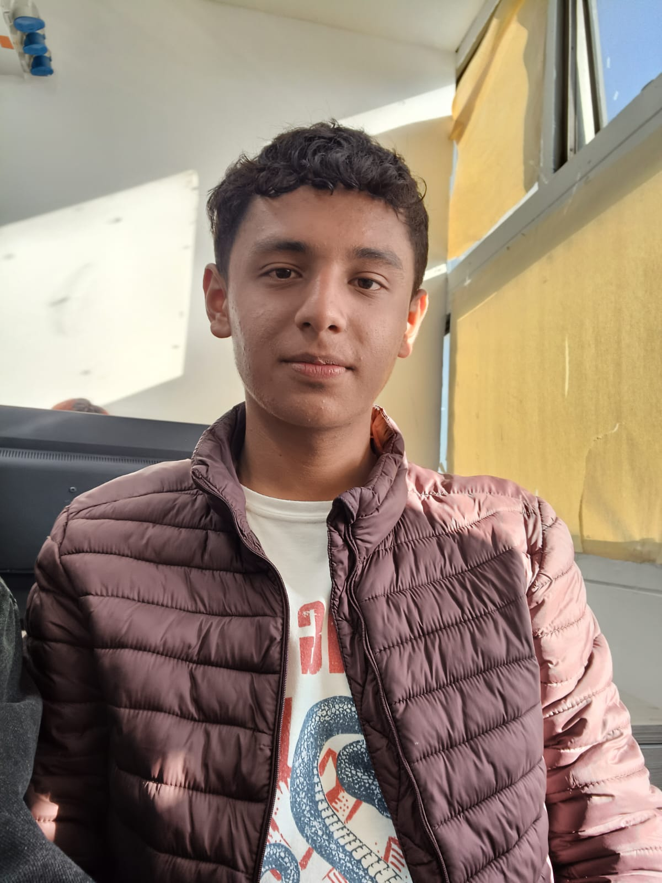
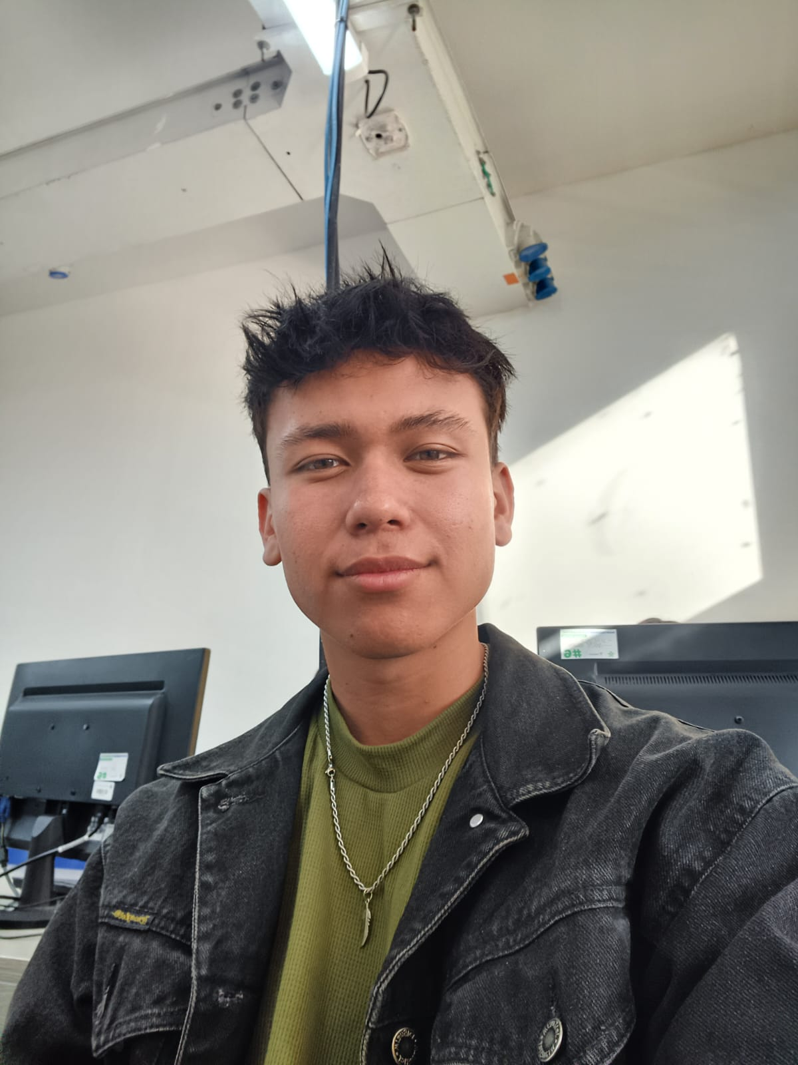

NUESTRO EQUIPO
JEFFERSON MELO
MIGUEL SISA
ENGELL CUELLO
BRENDA MEDINA

Slide 4
MISION
Desarrollar software personalizado e innovador, liderando la transformación digital siendo el socio estratégico preferido para nuestros clientes. Fomentando eficiencia y competitividad en diversos sectores valorando creatividad y excelencia técnica en nuestro equipo para impulsar la innovación continua.

Slide 5
VISIÓN
Liderar la industria del desarrollo de software, destacando por innovación y calidad. Ser referentes en soluciones tecnológicas, construyendo relaciones a largo plazo con clientes y fomentando un entorno laboral diverso y propicio para el aprendizaje continuo. Aspirando a ser reconocidos globalmente como pioneros en la transformación digital y contribuyente del avance tecnológico de manera sostenible.

Slide 6
PROYECTO TECNICO

Slide 7

LABART
APLICATIVO ENFOCADO AL DESARROLLO Y DISTRIBUCIÓN DEL ARTE EN EL MUNDO DEL SOFTWARE

Slide 8

OBJETIVO GENERAL
Crear un aplicativo web online interactivo para la apreciación y exploración de diversas formas de arte.

Slide 9
OBJETIVOS ESPECIFICOS
1. Diseñar y desarrollar un aplicativo web intuitivo y fácil de navegar, accesible para usuarios de todas las edades y habilidades.
2. Implementar un sistema de gestión de inventario eficiente que organice y facilite la visualización de obras de arte dentro de la plataforma.
3. Establecer un sistema robusto de publicación y distribución que asegure la representación equitativa y diversa de formas artísticas como pintura, escultura y danza.

Slide 10
OBJETIVOS ESPECIFICOS
4. Integrar un asistente virtual avanzado que proporcione recomendaciones personalizadas y responda consultas específicas de los usuarios.
5. Incorporar funciones interactivas como comentarios, calificaciones y reseñas para fomentar la participación activa y el intercambio de opiniones entre la comunidad artística y los aficionados.

Slide 11
ALCANCE
El aplicativo web LABART proyecta convertirse en una plataforma web reconocida a nivel mundial para la distribución y clasificación de arte para el año 2034.

Slide 12
PLANTEAMIENTO DE PROBLEMA
A pesar de la creciente demanda en el arte, también se observa desinterés, y esto se debe a la falta de diversidad, la desconexión entre artistas y audiencia, así como a la complejidad logística en la gestión de obras. Esta situación limita la interactividad de las obras de arte en línea, destacando la necesidad urgente de un aplicativo web que aborde estos desafíos.

Slide 13
PREGUNTA PROBLEMA
¿Cómo LABART , como aplicativo web, podría abordar los desafíos actuales en la distribución, visualización y apreciación del arte para ofrecer una solución efectiva a esta problemática?

Slide 14
JUSTIFICACIÓN
LabArt nace como una respuesta a la creciente problemática que enfrenta el mundo del arte. En la actualidad, observamos una disminución en la valoración y aprecio por el arte, fenómeno atribuido en gran medida al impacto de diversas herramientas tecnológicas. Estas herramientas, de manera progresiva, contribuyen a la depreciación y desvalorización de lo que hoy consideramos como arte. Además, no existe conocimiento de una herramienta digital conocida para contrarrestar esta problemática.

Slide 15
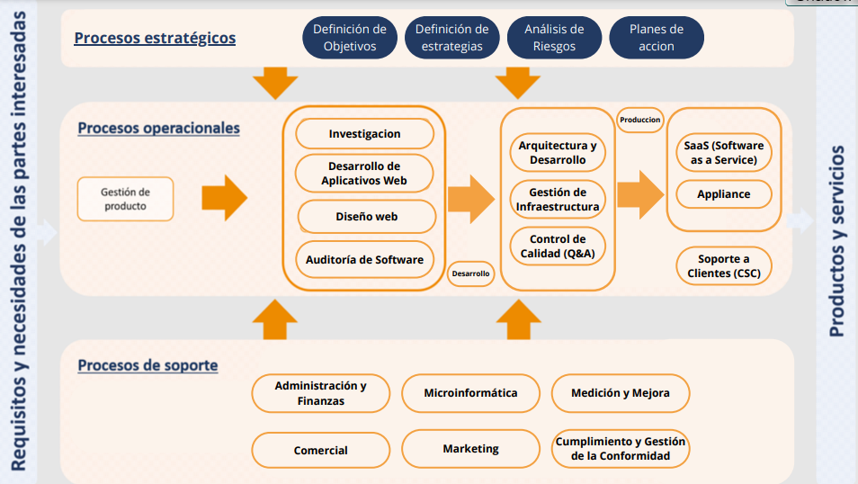
PROCESOS ESTRATEGICOS

Slide 16
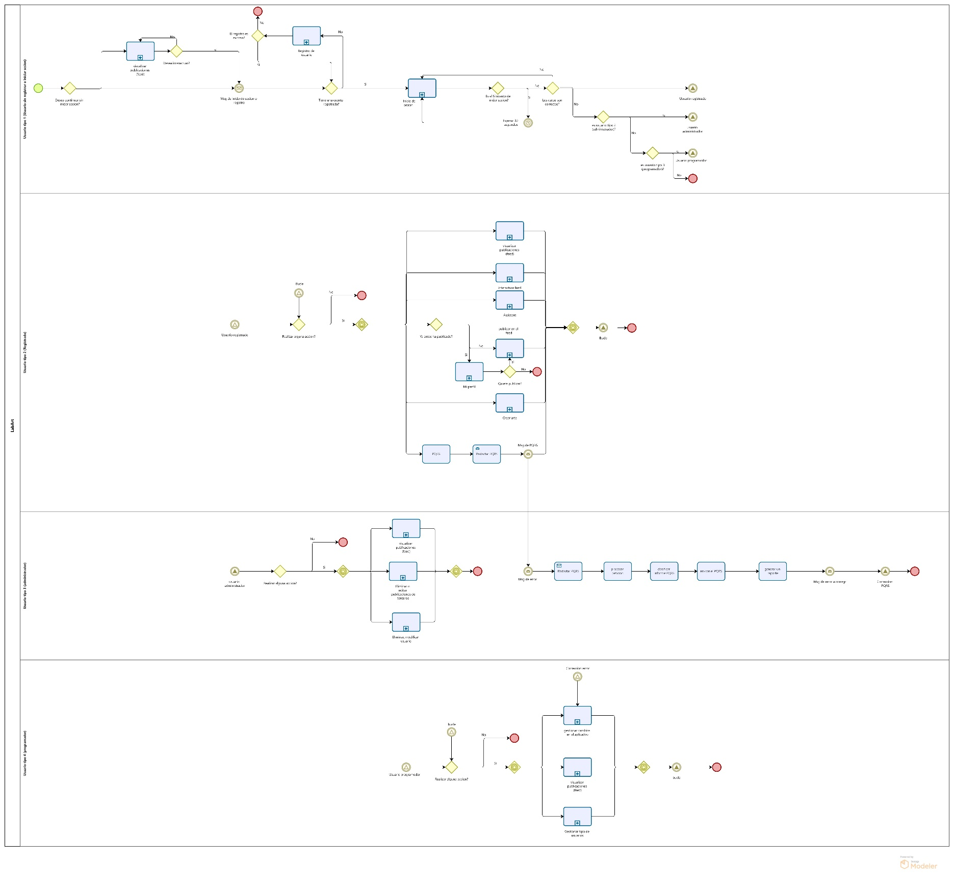
MAPA DE PROCESOS
https://drive.google.com/file/d/11HYgeJ3aXpCui1rD__PDFkGGPQUojSV9/view?usp=drivesdk

Slide 17
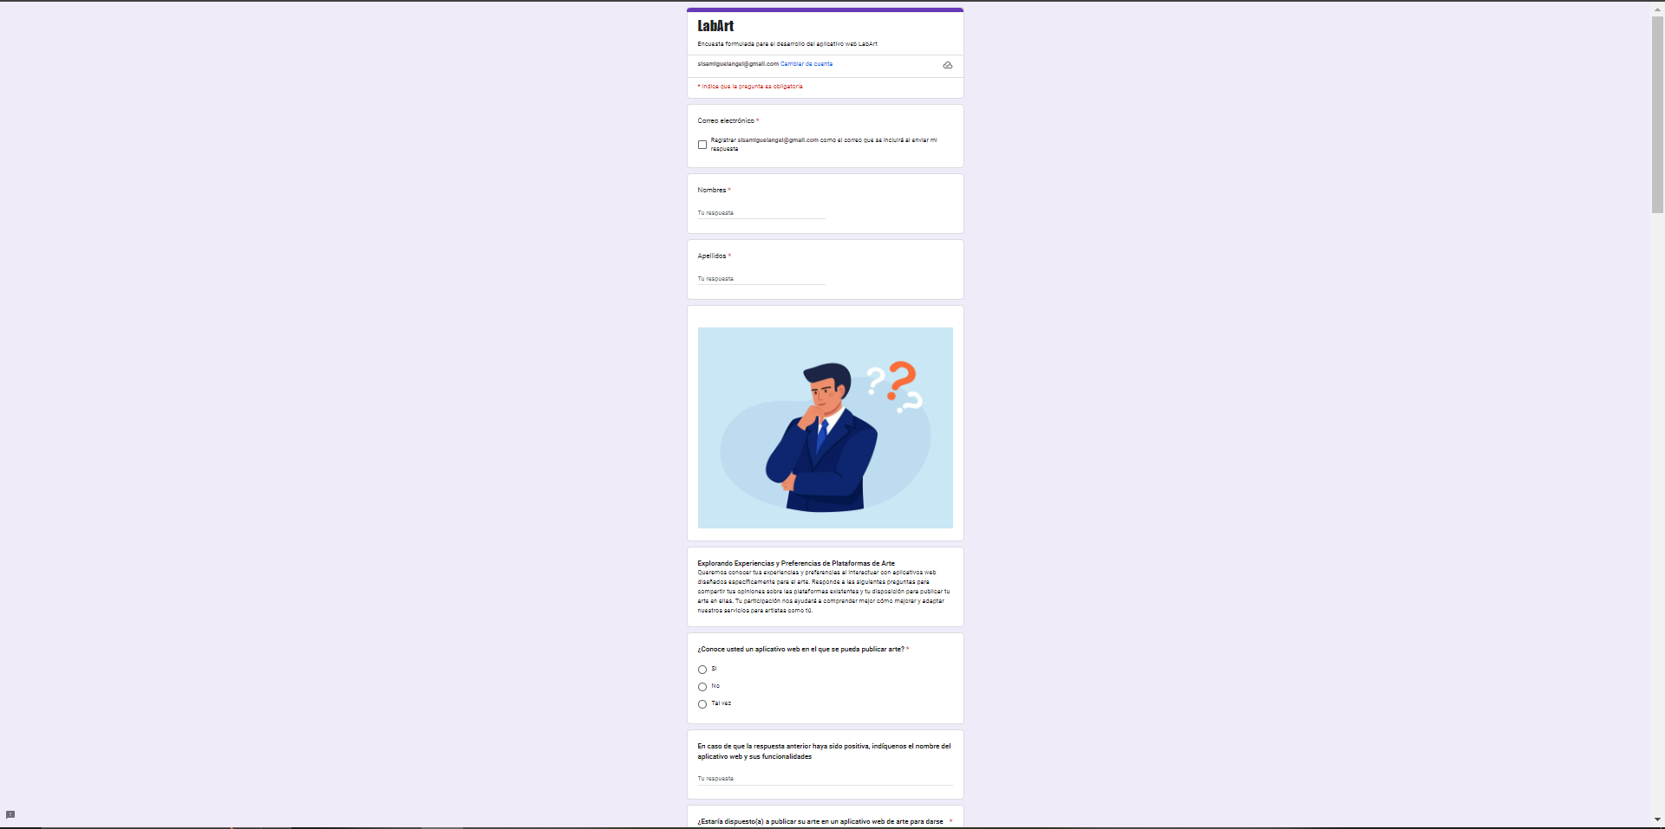
RESULTADOS DE ENCUESTA
Conclusión : La encuesta revela un interés significativo entre los encuestados (41.67%) en publicar arte en línea, con un cuarto de ellos ya habiendo utilizado plataformas web para este fin. Pintura, dibujo, fotografía y arte digital son los medios más comunes utilizados. La facilidad de uso, la comunidad activa y la seguridad son consideraciones importantes al elegir una plataforma. Los estilos artísticos preferidos incluyen el realismo, el surrealismo y el arte contemporáneo. Existe una demanda considerable de obras de artistas emergentes en las plataformas de arte en línea. Para mejorar la experiencia del usuario, se recomienda priorizar la seguridad, la facilidad de navegación y la accesibilidad del sitio web, así como mantenerse al tanto de las últimas tendencias y tecnologías emergentes.

Slide 18
REQUERIMIENTOS FUNCIONALES
RF1. Autenticación de usuario.
RF2. Registrar usuarios.
RF3. Visualizar publicaciones.
RF4. Acceso al asistente.
RF5. Modificar perfiles de usuario.
RF6. Publicar comentarios.
RF7. Publicar reacciones.
RF8. Ver comentarios.
RF9. Eliminar Comentarios de por administrador
RF10. Ver reacciones de publicaciones.
RF11. Publicar obras de arte.
RF12. Editar obras de arte usuario.
RF13. Editar obras de arte general usuario.
RF14. Eliminar obras de arte.
RF15. Eliminar obras de arte en general.
RF16. Crear arte al estilo Paint.
RF17. PQRS.
RF18. Eliminar usuario por administrador.
RF19. Modificar roles de usuario por administrador.
RF20. Acceder al asistente por usuario registrado y programador.
RF21. Interactuar con el asistente por usuario registrado y programador.
RF22. Modificar roles de usuario por programador.
RF23. Buscar publicaciones.
RF24. Importar y exportar datos.
RF25. Corregir fallas.
RF26. Actualizar sistema.

Slide 19
REQUERIMIENTOS NO FUNCIONALES
RNF1. Interfaz del sistema.
RNF2. Ayuda en el uso del sistema.
RNF3. Mantenimiento.
RNF4. Disponibilidad.
RNF5. Fiabilidad.
RNF6. Seguridad.
RNF7. Usabilidad.
RNF8. Accesibilidad.
RNF9. Portabilidad.
RNF10. Eficiencia.
Requisitos funcionales y no funcionales LABART.docx

Slide 20
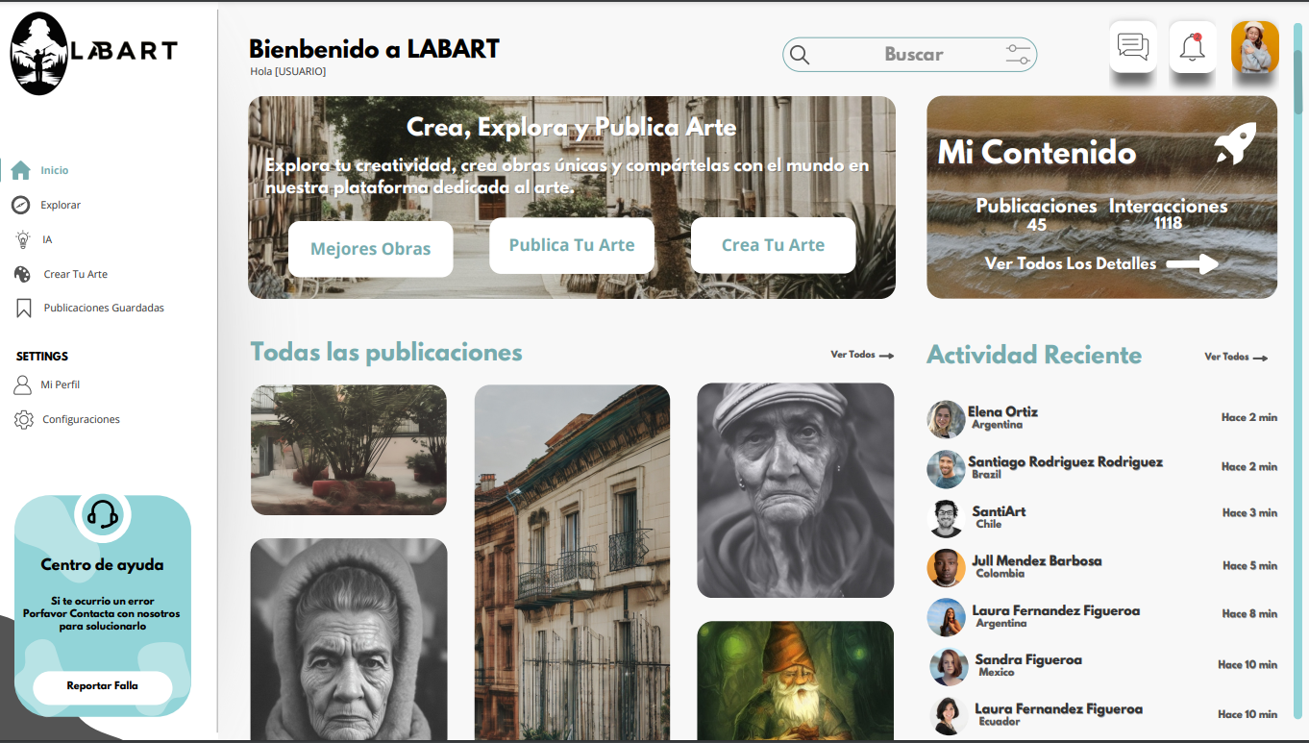
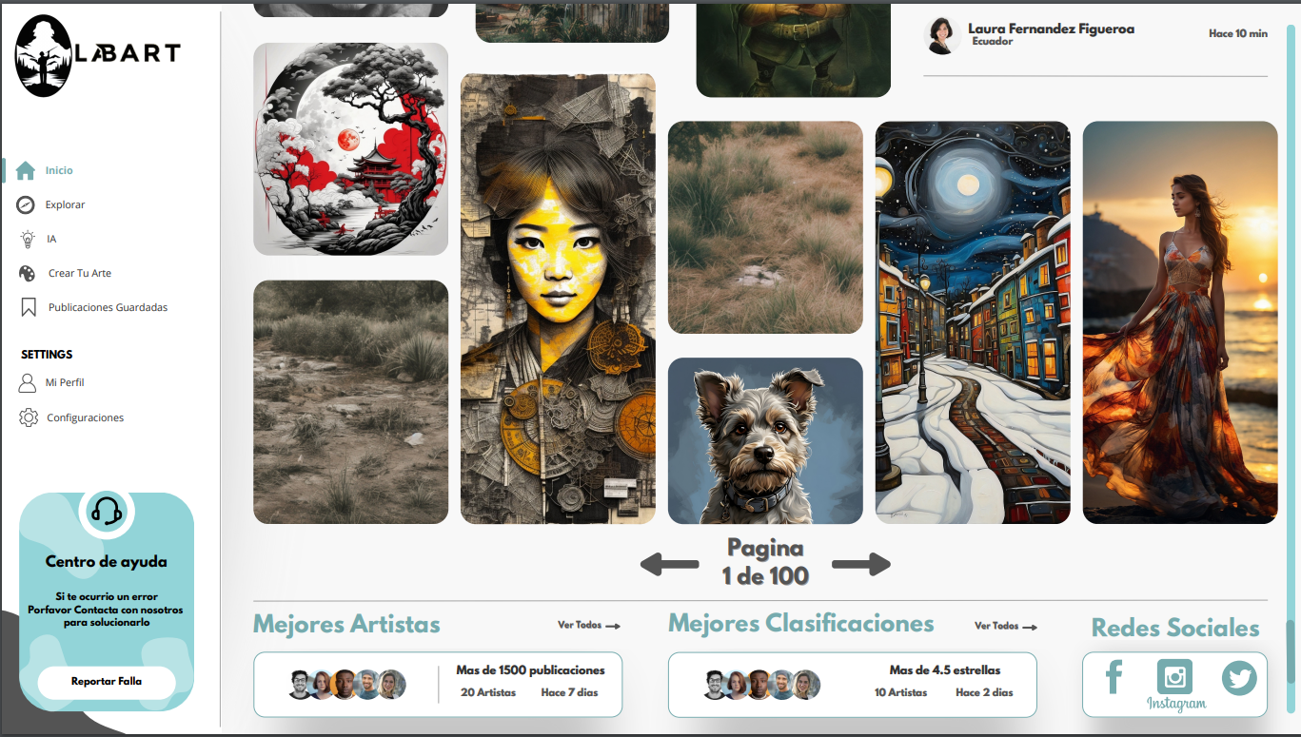
MOCKUP APLICATIVO
https://soysena-my.sharepoint.com/:b:/g/personal/masisa2_soy_sena_edu_co/ESUOsznxUuRKgUaOh4m7BlABBWW61wPwpH18DMr0fy2VhQ

Slide 21
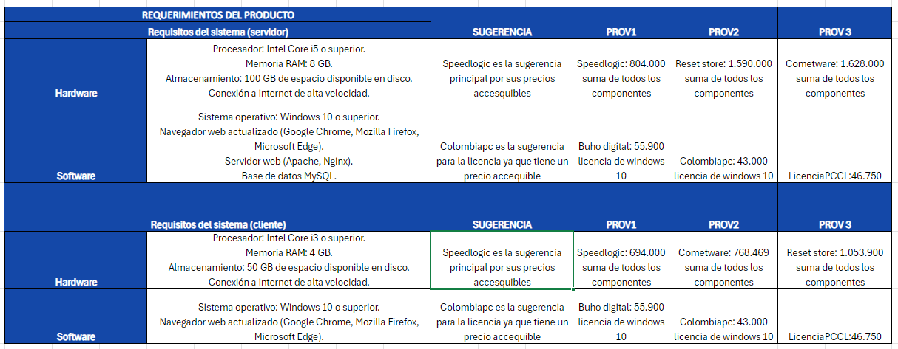
FICHA TECNICA

Slide 22
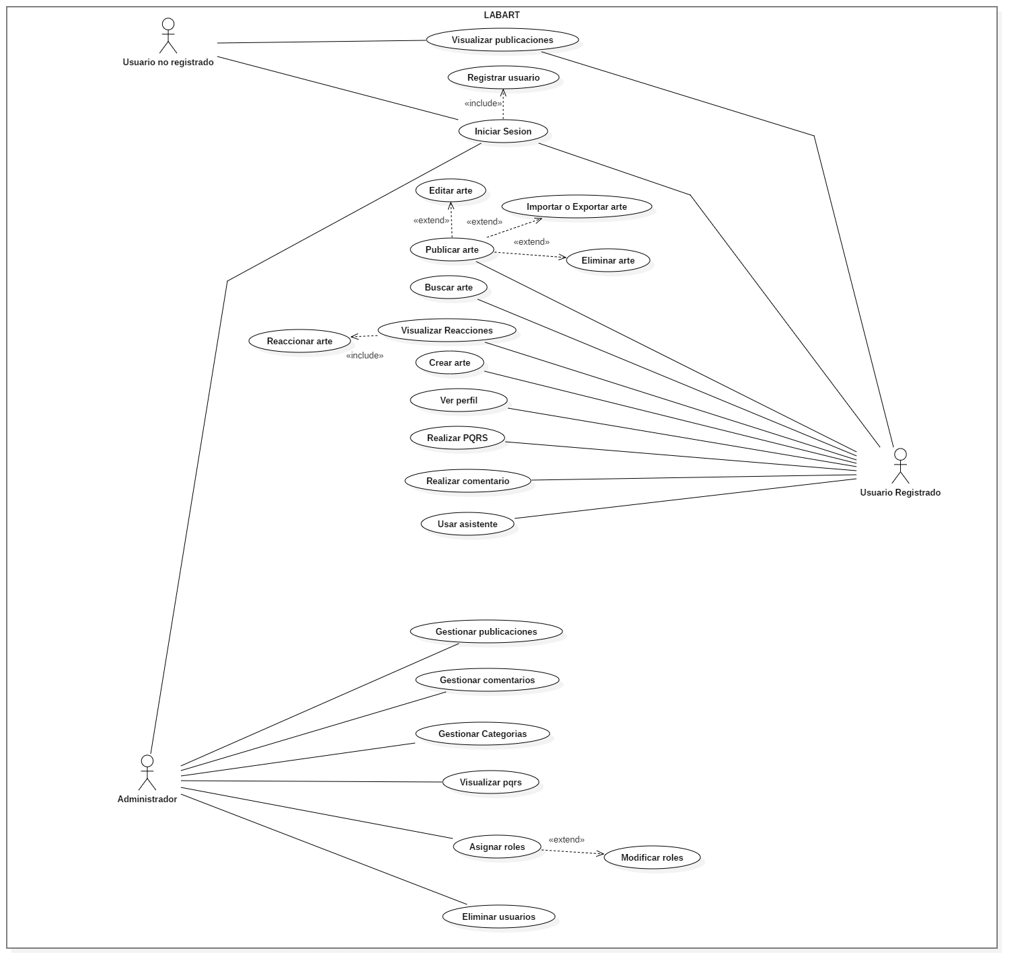
CASOS DE USO

Slide 23
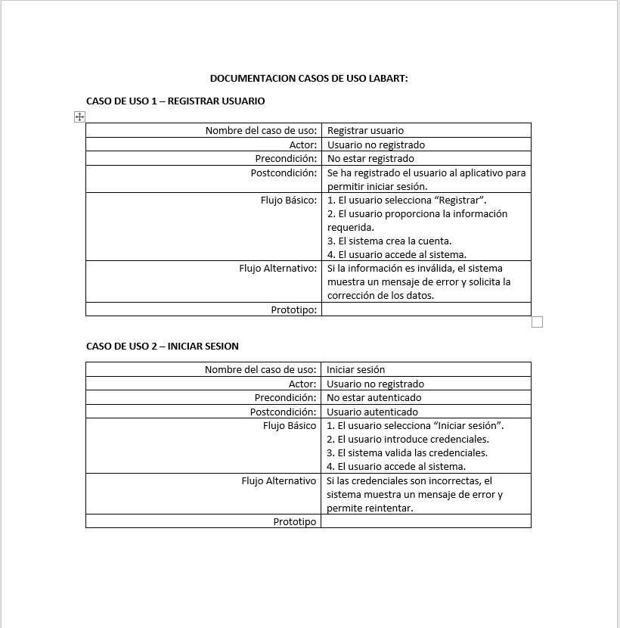
DOCUMENTACION DE CASOS DE USO
https://soysena-my.sharepoint.com/:w:/g/personal/masisa2_soy_sena_edu_co/EbopXBX2MiRLtojdh3vkFyYBIpQvSAeoq3hraOj7G_MmMw?e=1dY8Ap

Slide 24
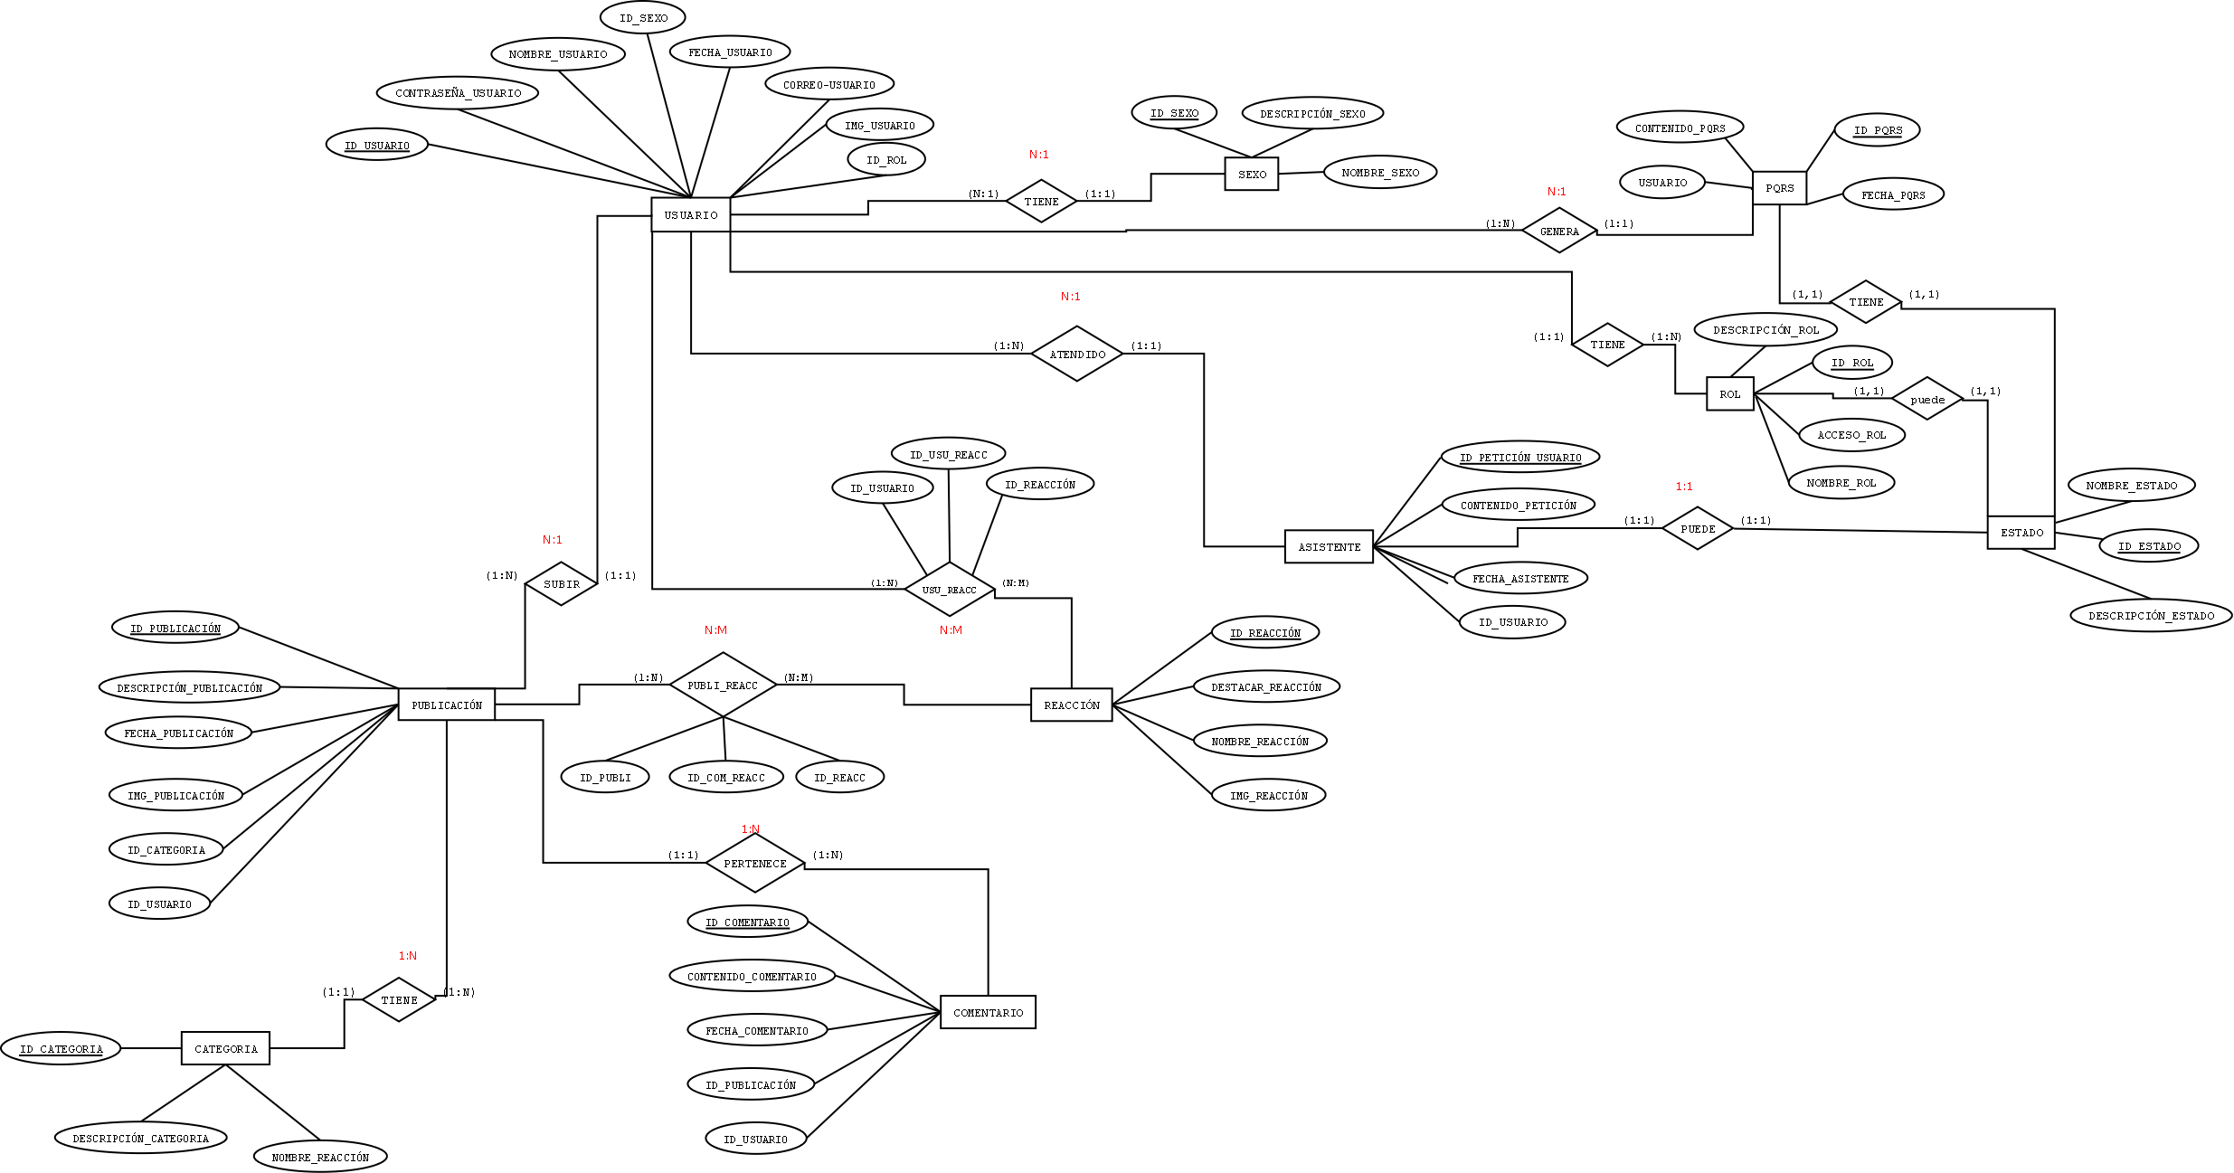
DIAGRAMA MER

Slide 25
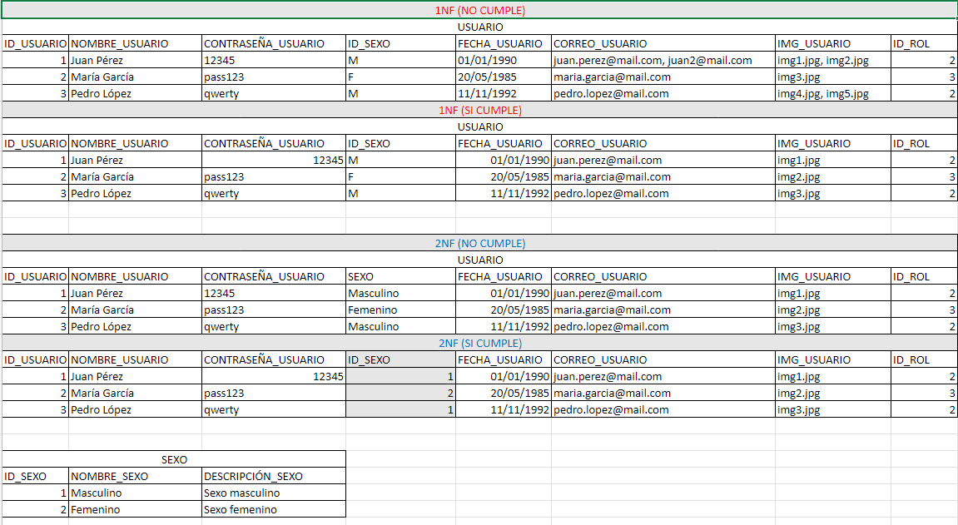
NORMALIZACION
NORMALIZACION PROYECTO LABART.xlsx

Slide 26
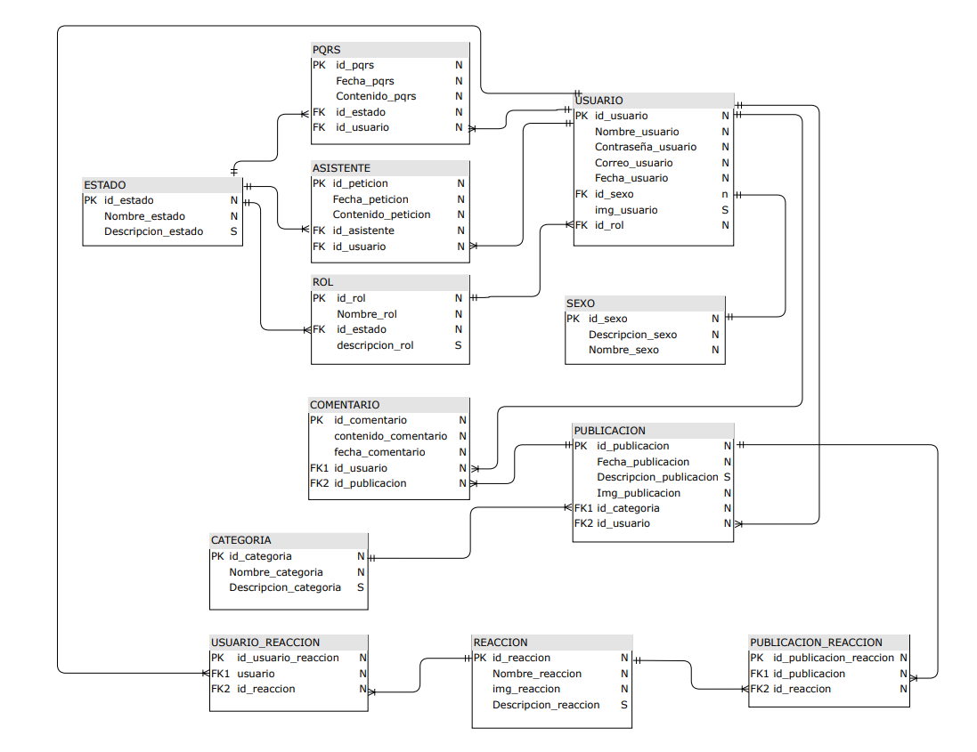
DIAGRAMA MR

Slide 27
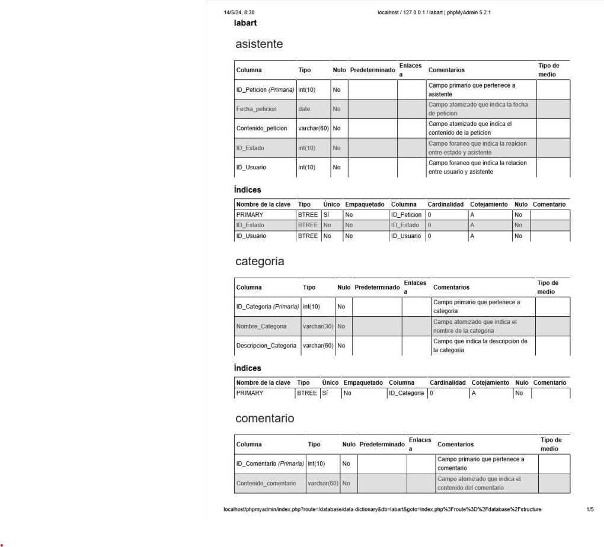
DICCIONARIO DE DATOS
DICCIONARIO DE DATOS LABART.pdf

Slide 28
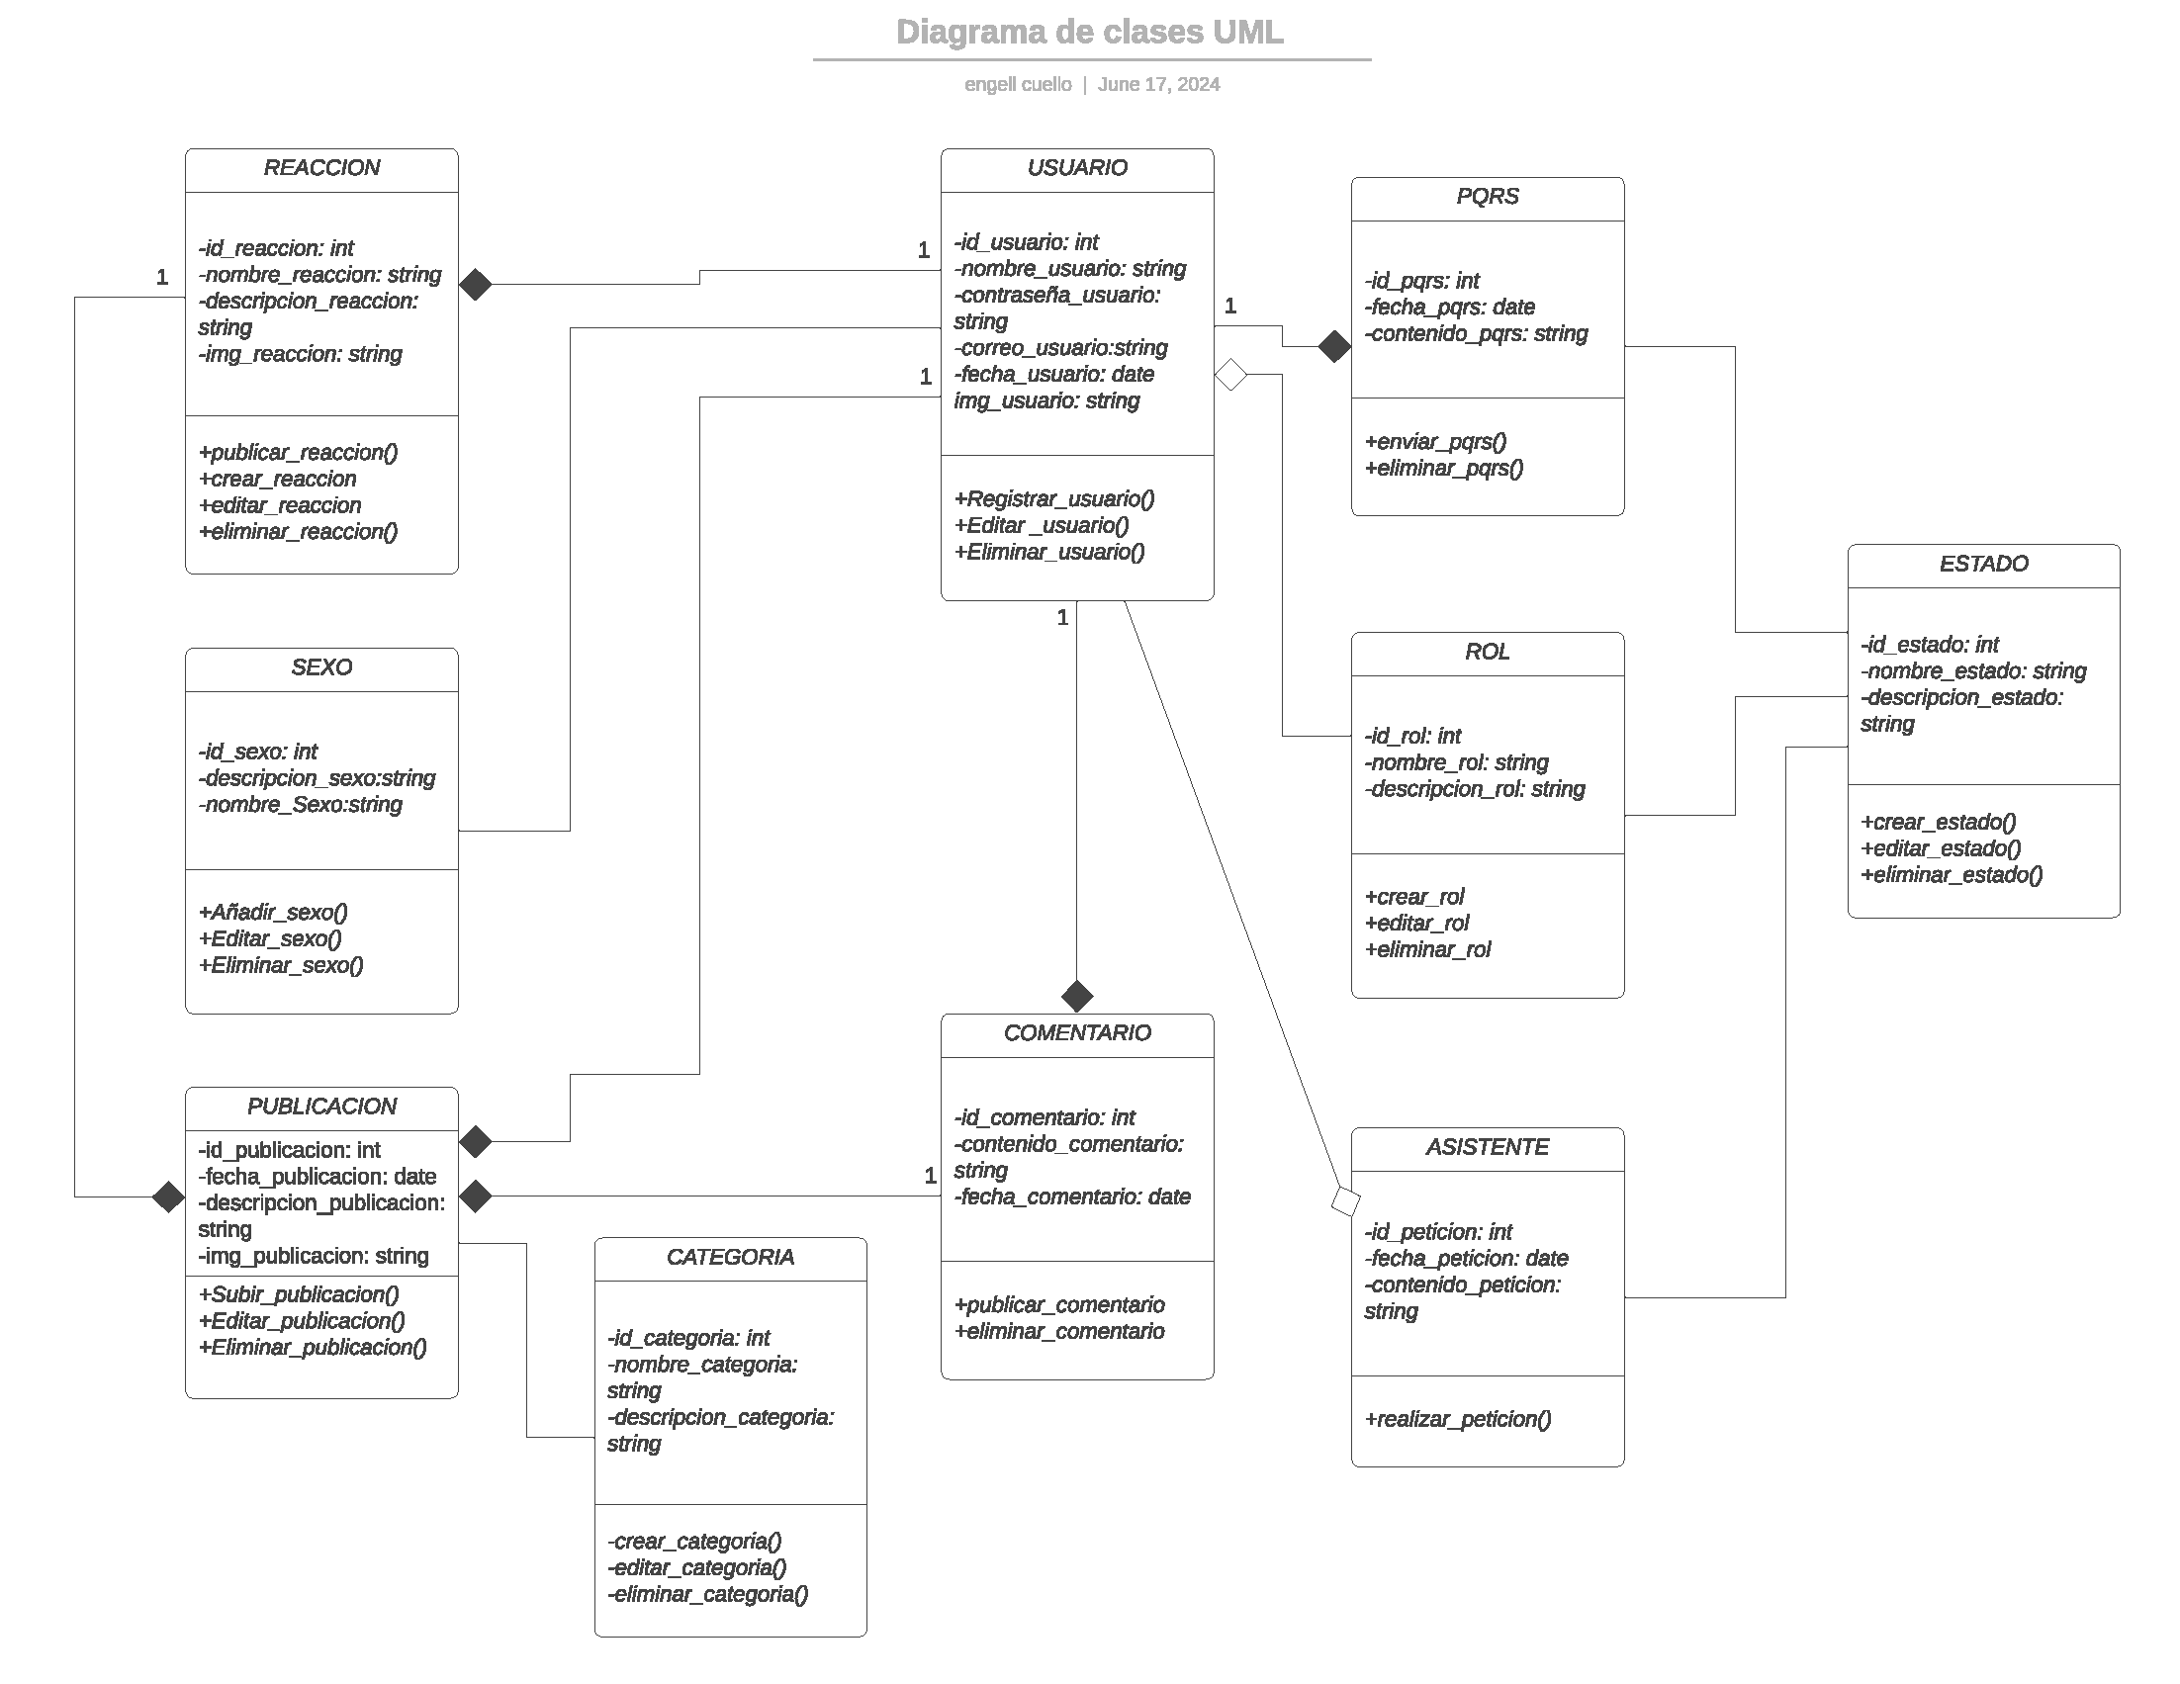
DIAGRAMA DE CLASES

Slide 29
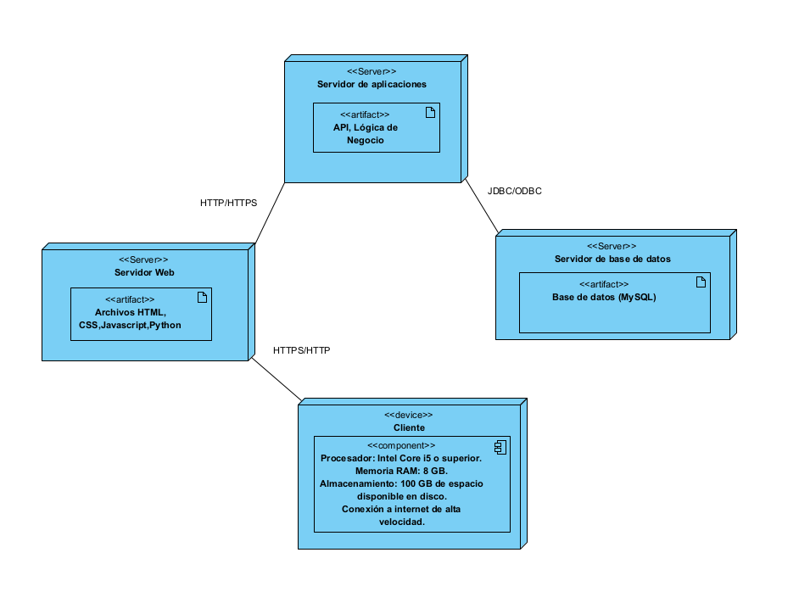
DIAGRAMA DE DESPLIEGUE

Slide 30
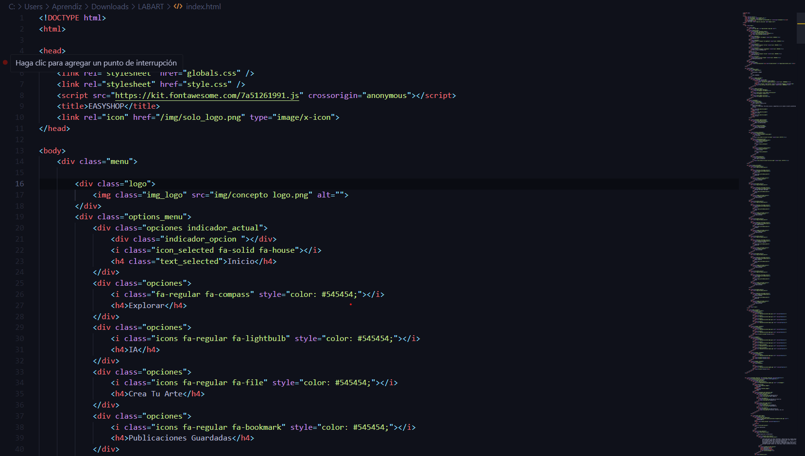
PROGRAMACION MOCKUP
MOCKUP LABART

Slide 31


